Slide 1
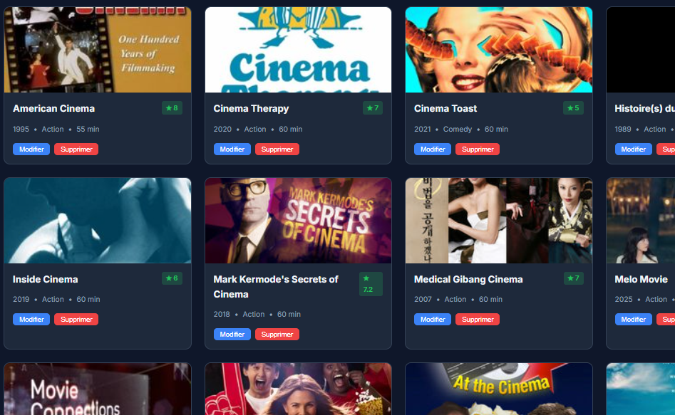
CineTech – Smart Backoffice Dashboard
Module : Développement Web – Filière : 3IIR – Année : 2025/2026
Réalisé par :
Kawtar BENSOUDA
Kawtar AIT ALI
Nada JABEL

Slide 2
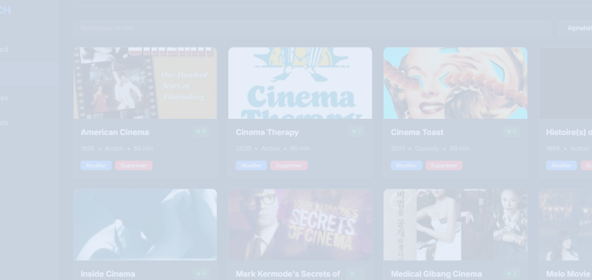
Introduction
Dans le cadre du module Développement Web, nous avons réalisé CineTech, une application Web de type Smart Backoffice Dashboard.
L’objectif est de gérer des données cinéma dans une interface moderne en Single Page Application (SPA), développée en HTML5, CSS3 et JavaScript Vanilla.
Le projet met en pratique : la manipulation avancée du DOM, la gestion des événements, les fonctionnalités CRUD avec persistance via LocalStorage, un Dashboard avec KPI et graphiques Chart.js, ainsi qu’une intégration API externe via fetch() (TVMaze).

Slide 3
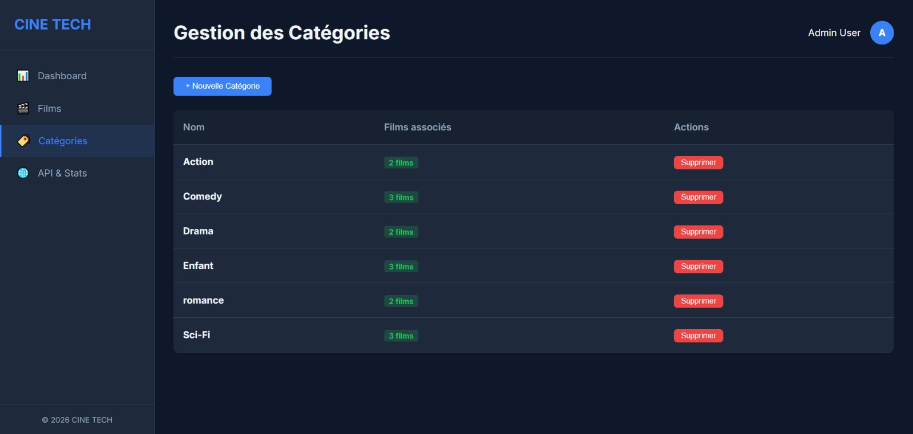
Problématique & Objectifs
  Module secondaire CRUD simplifié
  Manipulation avancée du DOM + gestion des événements (click, submit, input…)
  Dashboard : KPI + graphiques (Chart.js)
  Structure SPA (Single Page Application) : sections affichées/masquées
  Intégration API externe via fetch() + .then() .catch()
  Module principal CRUD complet
  Persistance LocalStorage (données conservées après rechargement)

Slide 4
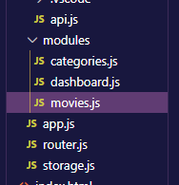
Architecture globale (Modules JS)
app.js : point d’entrée, initialise tous les modules
router.js : navigation SPA via hashchange
storage.js : wrapper LocalStorage avec préfixe CINETECH_
movies.js : module Films (CRUD complet)
categories.js : module Catégories (CRUD light)
dashboard.js : KPI + graphiques Chart.js
api.js : intégration API externe (TVMaze)

Slide 5
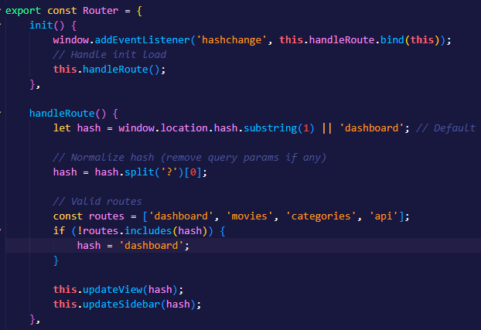
SPA Routing
(router.js)
  Routes valides : #dashboard, #movies, #categories, #api
  router.js masque toutes les sections .view-section puis affiche la section active
  La sidebar est mise à jour (classe active) + titre dynamique (current-page-title)
  Support mobile : fermeture automatique du menu sur petit écran
Cette fonction récupère la route depuis l’URL (window.location.hash), vérifie qu’elle fait partie des routes autorisées, puis appelle updateView() pour afficher la section correspondante et updateSidebar() pour mettre à jour l’état actif du menu.

Slide 6
Persistance des données (storage.js)
Implémentation d’un wrapper storage pour sécuriser l’accès à LocalStorage :
  Préfixe unique CINETECH: évite les conflits avec d’autres applications
  Storage.get(key) : lit + parse JSON + gestion erreurs
  Storage.set(key,value) : JSON.stringify + sauvegarde une donnée
  Remove(key) et ClearApp() pour suppression ciblée ou reset
Impact : conserver les films/catégories après rafraîchissement de la page

Slide 7
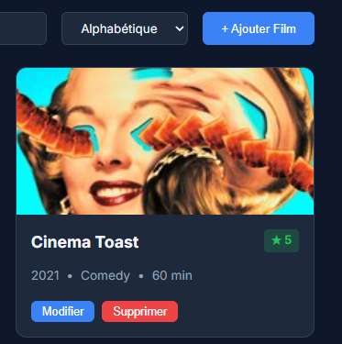
Module 1 : Gestion des Films (movies.js) —
CRUD complet
Fonctionnalités implémentées :
  Create : formulaire d’ajout (avec validation)
  Read : affichage des films en cartes
  Update : bouton “Modifier” qui recharge le formulaire
  Delete : bouton “Supprimer” avec confirmation
  Sauvegarde automatique : Storage.set('movies', movies)
  Champs gérés : titre, année,catégorie, durée, note, date ajout (addedAt).

Slide 8
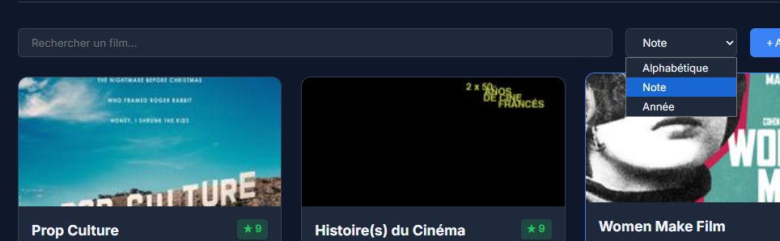
Recherche
& Tri
(movies.js)
  Dans la page Films :
  Recherche en temps réel via input sur #movie-search
    recherche dans le titre + le nom de catégorie
  Tri via select #movie-sort :
    par titre (A→Z)
    par note (desc)
    par année (desc)
  Résultat : liste toujours recalculée avec renderList() (DOM dynamique).

Slide 9
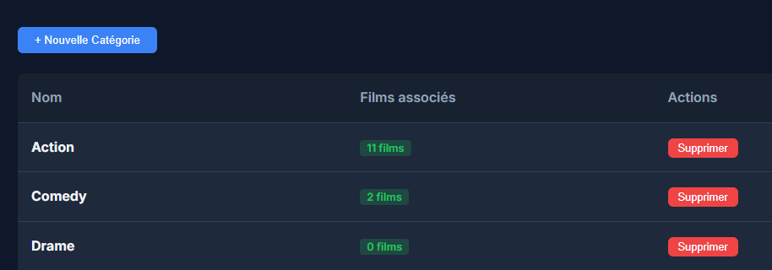
Module 2 : Catégories (categories.js) — CRUD simplifié
Ce module correspond au CRUD secondaire :
  Create : ajout d’une catégorie
  Read : liste des catégories dans un tableau
  Delete : suppression avec confirmation
Le point fort :
  Au démarrage, si vide → seed automatique (Action, Drama, Sci‑Fi, Comedy)
  Affichage du nombre de films par catégorie (calcul avec movies.filter(...)

Slide 10
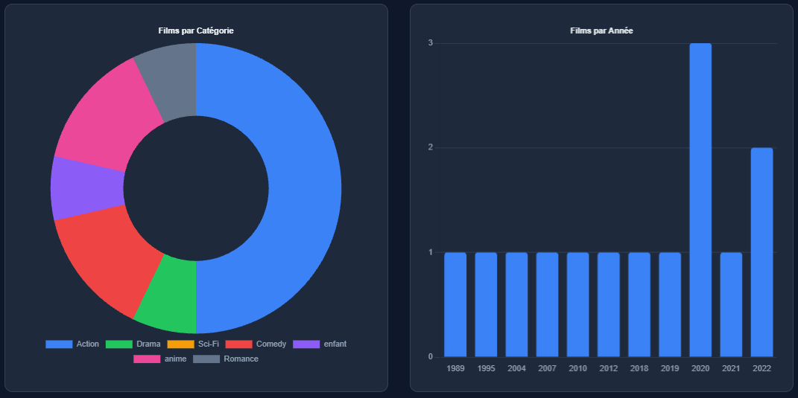
Graphiques Chart.js (dashboard.js)
Deux graphiques générés automatiquement :
Doughnut : Films par catégorie
compte les films liés à chaque catégorie (genreCounts)
Bar chart : Films par année
regroupe par année (yearCounts) puis trie les années
Gestion propre :
destruction de l’ancien graphique avant redraw (this.charts.genre.destroy())

Slide 11
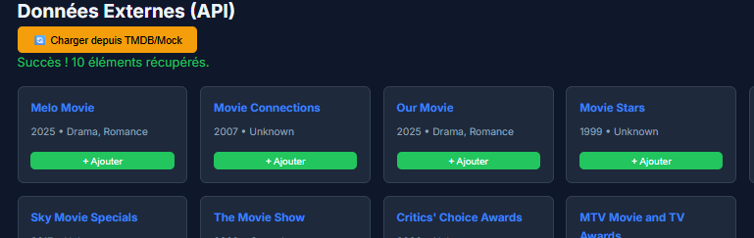
API externe (api.js) : TVMaze + Asynchrone
  Intégration d’une API publique avec fetch() :
  Endpoint : https://api.tvmaze.com/search/shows?q=movie
  Traitement :
affichage loading (toggleLoading(true/false))
gestion erreurs .catch() + message utilisateur
affichage résultats (limité à 10) dans #api-results
  infos affichées : nom, année, genres, rating
  Mise à jour visuelle d’un “KPI message” :
  “Succès ! X éléments récupérés.”

Slide 12
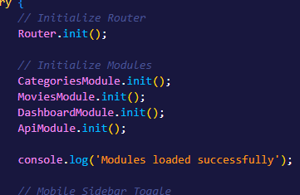
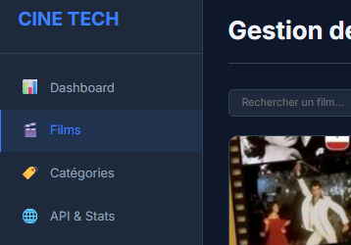
Initialisation + robustesse (app.js)
app.js : point d’entrée de l’application
  Initialise le Router et les modules :
    CategoriesModule.init()
    MoviesModule.init()
    DashboardModule.init()
    ApiModule.init()
  Met en place le menu mobile (toggle de la sidebar)
  Ajoute un handler global d’erreurs window.onerror pour faciliter le debug

Slide 13
Conclusion
Pendant le développement de CineTech, nos principales difficultés étaient la mise en place d’une SPA sans framework, la synchronisation DOM ↔ données ↔ LocalStorage, la mise à jour correcte des KPI/graphiques Chart.js, et la gestion de l’asynchrone avec l’API TVMaze (loading + erreurs).
Ce projet est important car il nous a appris à programmer de façon structurée et modulaire en JavaScript Vanilla, et à maîtriser des bases essentielles comme le CRUD, la persistance et fetch().
Enfin, la réussite du projet vient aussi de notre travail en équipe : répartition des tâches par modules, coordination et intégration des fonctionnalités ensemble.

